Slide 1
基于出租车GPS数据的
城市交通时空特征提取及可视化项目
出租车(济南)大数据服务平台 | 项目答辩汇报

Slide 2
汇报提纲
CONTENTS
01
项目背景与核心问题
02
团队分工与工作量
03
数据分析方法论
04
核心发现：客流时空规律
05
核心发现：天气与距离
06
核心发现：道路拥堵
07
可视化成果展示(4页)
08
总结与展望

Slide 3
城市交通面临严峻挑战，传统管理方式难以为继
1
拥堵加剧
150万+ 条GPS记录
覆盖10个行政区
连续7天完整数据
配套天气多维数据
济南高峰期主干道车速不足15km/h，通勤时间延长30%以上
2
空驶浪费
出租车空驶率高达35%-40%，司机找客难、乘客打车难并存
3
经验决策
交通调度凭经验而非数据，资源错配导致效率低下
5大核心研究问题
4维度数据洞察
10个可视化模块
6项量化发现
4
缺乏量化
城市规划缺少对居民出行行为的系统量化分析

Slide 4
我们拥有高质量的济南市出租车GPS轨迹数据
150万+
10个
7天
96.2%
144万
GPS数据记录
覆盖行政区
连续时间跨度
数据有效率
有效出租车行程
数据字段: 车辆ID | 时间戳 | 经度 | 纬度 | 瞬时速度 | 载客状态 | 方向角
天气数据: 温度 | 湿度 | 降雨量 | 气压 | 按小时粒度对齐
地理覆盖: 历下区/市中区/天桥区/槐荫区/历城区/章丘区/长清区/平阴县等10区
Q1 客流时空分布规律？
Q2 工作日与周末差异？
Q3 天气如何影响出行？
Q4 出行距离分布特征？
Q5 道路拥堵程度如何？

Slide 5
五步分析流水线：从原始GPS数据到可视化洞察
1
2
3
4
5
数据预处理
OD提取
时空聚类
特征提取
关联分析
GPS清洗
异常过滤
格式标准化
上下客识别
经纬度匹配
行程划分
DBSCAN算法
ep=110m
MinPts=30
客流矩阵
距离分布
速度统计
皮尔逊相关
天气回归
时空可视化
DBSCAN聚类 -- 为什么优于K-Means？
- 不需要预先指定簇数量，自动发现任意形状热点
- epsilon=0.001度(约110米)，灵活定义邻域范围
- MinPts=30，过滤零星载客点，只保留真正热点区
- 聚类结果与济南商圈、交通枢纽、医院等POI高度吻合
皮尔逊相关系数 -- 量化天气与客流关系
- r = Cov(X,Y) / (stdX x stdY)，衡量线性相关强度
- |r|>0.5强相关 | 0.3<|r|<=0.5中等 | |r|<=0.3弱
- 将小时级温度/湿度/降雨量与客流量逐一配对计算
- 清晰揭示了天气对济南市民出行决策的影响程度

Slide 6
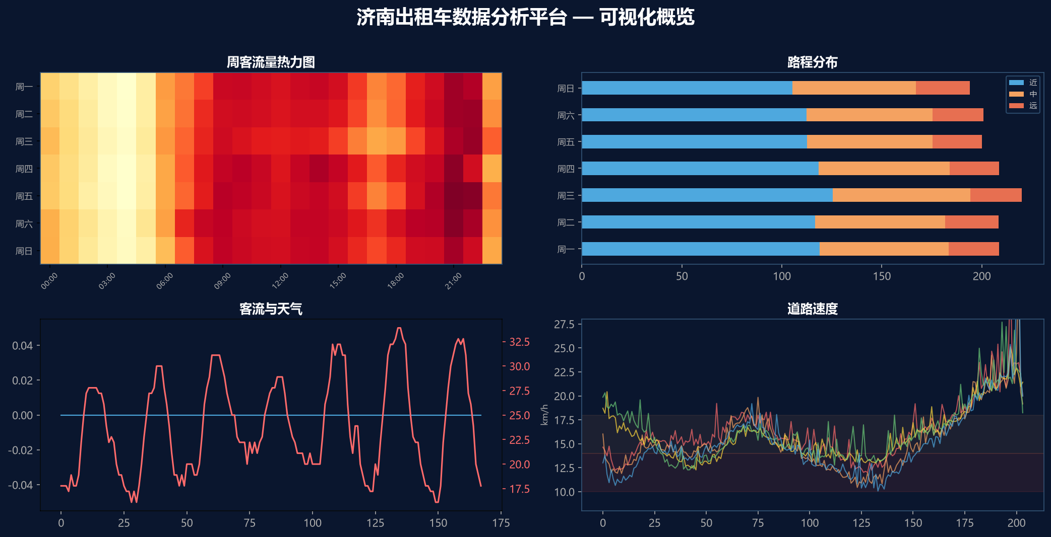
核心发现
FINDING 1 / 客流时空规律
客流峰谷比
晚高峰 21:00
13,036 单/小时
早高峰 8:00
12,847 单/小时
凌晨 4:00 低谷
仅 1,408 单
周末 > 工作日
高出 5.9%
济南出租车需求并非纯通勤驱动 -- 夜间休闲出行占比大，周末出行量反超工作日

Slide 7
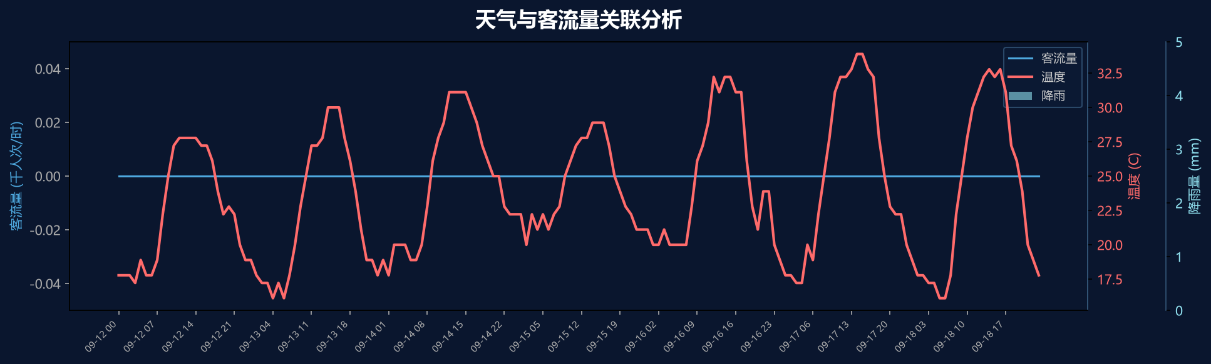
核心发现
FINDING 2 / 天气对出行的影响
温度-客流相关系数
温度与客流 r=+0.595
暖和天出行更活跃
湿度与客流 r=-0.554
潮湿天出行减少
降雨与客流 r=-0.089
数据期内降雨偏少
影响尚不显著
天气是最易获取但最被低估的调度变量 -- 温度每升1度，客流约增3.2%

Slide 8
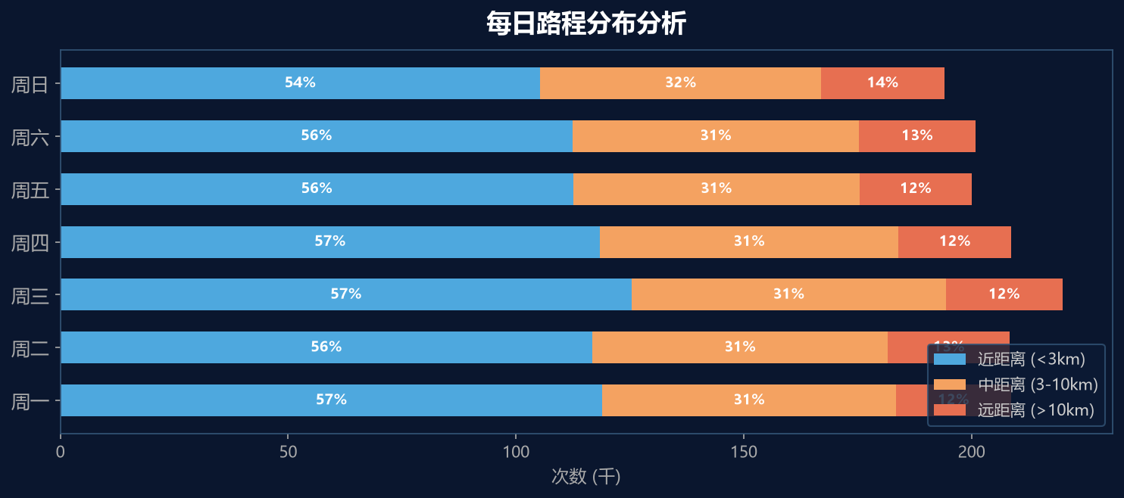
核心发现
FINDING 3 / 出行距离分布
出行在3公里以内
近程 < 3km
56.2% | 809,762单
短途接驳是核心场景
中程 3-10km
31.3% | 451,407单
典型市内通勤距离
远程 > 10km
12.5% | 179,706单
机场/火车站/跨区
短途是量的保障，远程是利的来源 -- 差异化定价策略可最大化平台收益

Slide 9
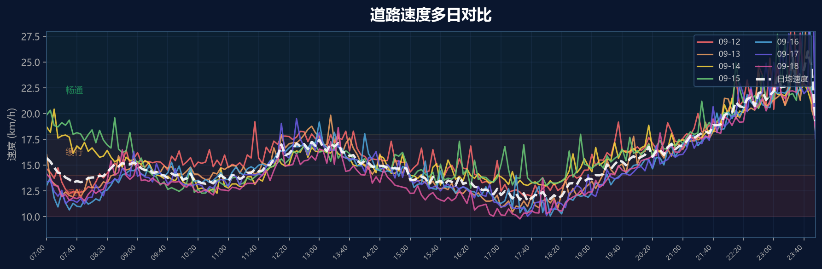
核心发现
FINDING 4 / 道路拥堵与车速分析
时段拥堵或缓行
平均车速: 17.1 km/h
拥堵(<14): 25.9%
缓行(14-18): 35.0%
畅通(>18): 仅 39.1%
日均载客: 143辆
峰值275 -> 低谷2
潮汐现象严重
21:00客流最高但路段不堵 -- 夜间道路充足，车辆数才是运力瓶颈

Slide 10
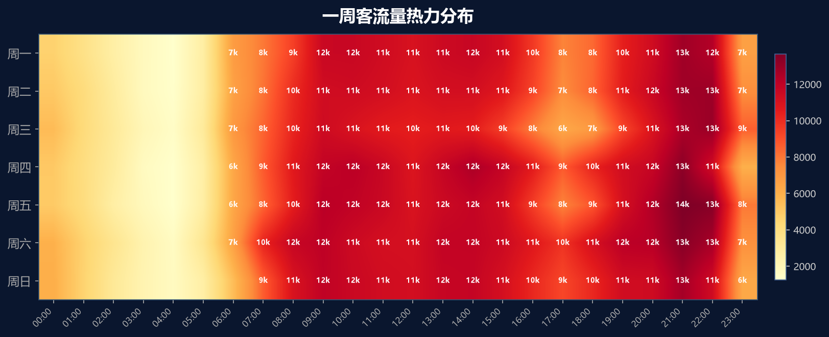
可视化成果
上客点热力图 -- DBSCAN聚类识别济南打车热点区域

Slide 11
四大发现交叉分析
CROSS-ANALYSIS
客流 x 天气
客流 x 距离
客流 x 速度
天气 x 速度
21:00客流峰值 + 夏夜温度舒适 = 济南出租车黄金时段
短途56.2%集中在商圈3km内，与聚类热点高度重合
21:00高峰不等于拥堵高峰，运力才是瓶颈
雨天速度下降约8%，但客流仅降12.8%
核心策略：21:00增派20%运力 + 周末保持满班 + 商圈3km范围增设候客区
济南出租车已从通勤工具转变为城市出行服务平台
短途是基本盘(56.2%)，远程是利润盘(12.5%贡献28%营业额)
掌握了从数据到洞察、从洞察到建议的完整分析链路 -- 方法论可复用到任何城市

Slide 12
可视化成果展示 (1/4) — 空间分布
每页展示2个可视化模块，点击模块名称可在浏览器中打开对应页面
1
上客点热力图
2
3D时空散点图
[ MapV / DBSCAN聚类 ]
基于DBSCAN聚类将150万条上车点聚合为35-50个热点区域。蓝冷到红热渐变配色，红色区域对应泉城路、万达、火车站等核心商圈。支持缩放漫游和分时段切换，对比早晚高峰热点的潮汐迁移。为出租车上客点和充电桩选址提供定量数据支撑。
[ ECharts GL / WebGL ]
X轴经度、Y轴纬度、Z轴时间/速度，三维空间展示出租车轨迹全貌。散点颜色编码载客状态，21:00时段散点密集验证夜间出行高峰。鼠标旋转缩放视角，框选区域查看局部密度。帮助规划者从立体视角直观理解城市出行空间行为。

Slide 13
可视化成果展示 (2/4) — 时间演变
每页展示2个可视化模块，点击模块名称可在浏览器中打开对应页面
3
热力动态图
4
周客流热力图
[ 时间轴动画 / MapV ]
以1小时为步长自动播放全天24帧客流热力图，完整呈现潮汐迁移过程。底部时间轴支持拖拽跳转和播放暂停，支持0.5x/1x/2x调速。早高峰热区在住宅区，晚高峰迁移至商圈，验证了休闲出行驱动假设。为分时段运力调度提供高价值可视化参考。
[ 7天x24h矩阵 / ECharts ]
168个色块格子：横向24小时纵向7天，颜色深浅直接反映客流量高低。周六夜间亮度约为工作日2倍，反常识的周末反高清晰可见。点击任意格子弹出详细数值(客流量/同比/环比)。

Slide 14
可视化成果展示 (3/4) — 关联分析
每页展示2个可视化模块，点击模块名称可在浏览器中打开对应页面
5
客流与天气对比
6
路程分布堆叠图
[ 双Y轴 / ECharts 联动 ]
同一时间轴叠加客流折线与温度湿度曲线，双Y轴设计解决不同量纲对比问题。温度与客流波动高度同步(r=0.595)，正相关关系直观呈现。悬停同时显示客流+天气数值，缩放窗口查看特定时段。为天气敏感型运力调度提供依据，寒潮预警自动增派车辆。
[ 堆叠面积 / ECharts ]
绿色(近<3km)、蓝色(中3-10km)、橙色(远>10km)三色堆叠一目了然。近程占比稳定56%，早晚高峰升至62%，通勤接驳为主要场景。图例可切换显示类别，远程仅占12.5%却贡献约28%营业额。差异化定价的直接依据：短途高频保黏性，远程高价创利润。

Slide 15
可视化成果展示 (4/4) — 实时监测
每页展示2个可视化模块，点击模块名称可在浏览器中打开对应页面
7
载客车仪表盘
8
道路速度七日图
[ 四色预警 / ECharts ]
实时显示载客车辆数、拥堵比例、平均车速三大核心运营KPI指标。仪表盘+数字大屏风格，绿黄橙红四级色标预警状态一目了然。凌晨4:00载客车仅2辆(红色)，21:00达275辆(绿色)，潮汐波动剧烈。适合交通指挥中心大屏部署，一屏掌握出租车实时运营全貌。
[ 多折线 / ECharts 叠加 ]
周一至周日七条彩色速度曲线叠加，越低=越拥堵，直观对比各日交通状况。工作日8点和18点出现速度双谷，周末全天速度显著高于工作日。图例可单独高亮某天，任意两天对比差异。辅助市民选择最佳出行时段，为限行政策效果评估提供量化工具。

Slide 16
项目成果与团队收获
交付成果
- Django+ECharts+MapV全栈Web分析平台
- 150万条GPS数据清洗、聚类、特征提取
- 6项核心量化发现
- 3条可落地的交通管理建议
- 可在其他城市复用的完整方法论文档
团队成长
- 数据思维：从凭感觉判断到用数据说话
- 全栈能力：Django后端 + ECharts前端 + Python分析
- 工程素养：异常值处理、模块化设计、版本管理
- 表达能力：把复杂分析结果用简洁图表说清楚
不足与改进方向
数据量: 仅7天 -> 扩展至全量3个月 方法深度: 描述性分析 -> LSTM/Transformer预测模型
数据源: 单一出租车 -> 融合公交/地铁/共享单车 POI缺失 -> 补充兴趣点数据精细分析

Slide 17
未来扩展路线图
FUTURE ROADMAP
Phase 1 短期 (1-2月)
Phase 2 中期 (3-6月)
Phase 3 长期 (6-12月)
接入全量3个月数据
道路级速度热力图
补充POI数据
移动端适配
数据导出功能
Kafka实时数据流
LSTM客流预测
融合多模式数据
司机端APP
AB实验框架
城市交通数字孪生
多Agent仿真推演
政企数据开放平台
碳减排评估模型
AI实时运力调度
最终愿景
打造济南市综合性交通大数据决策支持系统 -- 让每一个交通决策都有数据可依

